Slide 1
Five Objectives of Fatwa
Online Course on “The craft of Fatwa-The principles and the objectives of the Fatwa based on Imam Ibn-Abideen al-Shami’s Rasmul-Mufti”
Dr. Syed Muhammad Abdul Rehman Shah
Ashada tul Aalimiya (DMG Bhera Sharif, Sargodha)
M.Sc Economics (Quaid-i-Azam University Islamabad)
MS in Islamic Banking and Finance (International Islamic University Islamabad)
Ph.D in Islamic Banking & Finance (International Islamic University Islamabad)
Diploma in Dawah wal Irshad (Al Azhar University Cairo, Egypt)
Faculty:
Assistant Professor, University of Engineering & Technology Taxila, Pakistan
Google Scholar Profile: https://scholar.google.com/citations?user=z_p0piYAAAAJ&hl=en
Organizer: British Fatwa Council, 512 Berridge road West, Nottingham ng7 5ju

Slide 2
Contents
Introduction
Mapping of Maxim and Objectives to Rasm ul Mufti
Objectives of Shai’ah and their Importance in Classical and Modern Literature
Maqasid Theory by Imam Ghazali

Slide 3
Introduction- عقودرسم المفتي
Ibn ‘Ābidīn's 74 couplets named “عقودرسم المفتي” on the mufti's task’, written in the seventeenth century. Then, he explained himself and titled it by “شرح عقودرسم المفتي”
It is a highly condensed version of a conventional academic work sometimes called ‘manuals for muftis’ or adab al-muftī.
It aims to inform the professional mufti and the educated jurist of a methodology for the discovery of a rule of law.

Slide 4
Introduction- Writer
Muhammad Amin Ibn 'Abidin (Arabic: ابن عابدين)
Birth 1189 A.H (1784 A.D)---- Death 1252 A.H (1836 A.D)
He was a prominent Islamic scholar and Jurist who lived in the city of Damascus in Syria during the Ottoman era. He was the authority of the fiqh (Islamic jurisprudence) of the Hanafi madhhab (school of law).
He was a state employee with the title of Amin al-fatwa. This meant that he was the mufti that people would go to when they had legal questions in Damascus.
He composed over 50 works consisting of a major fatwa (legal statement) collection, many treatises, poems, and several commentaries on the works of others.
His most famous work was the Radd al-Muhtar 'ala al-Durr al-Mukhtar as an authoritative text of Hanafi fiqh today.

Slide 5
Introduction-Fatwa
For more than a millennium, fatwas have guided and shaped Muslim understandings of Islamic law.
Ranging in import from the routine to the revolutionary, and in from one-line answers to short treatises, fatwas have served to reaffirm received wisdom, caution against error, and chart novel responses to changing circumstances.
The interpreters, the muftis of Islam, have included the greatest independent scholars of the ages, heads of large state bureaucracies, and unassuming jurists in local districts.

Slide 6
Introduction-Fatwa
Fatwa is to strive to interpret God's design for the Muslim community. Islamic Legal interpretation uses an approach unique in Islamic jurisprudence, a casebook of expert analyses of fatwas from a wide range of times and places to illustrate particular opinions and their contexts in individual capacity, then as institution (Ibn-e- Khaldun)
The historians, lawyers, language specialists, doctors, economists, and social scientists address fatwas as fundamental source from multidiscipline on both Islamic legal thought and Islamic social history.

Slide 7
Assigned Topic: The five Objectives of Fatwa
(i) To preserve the individual’s life
(ii) To preserve the individual’s religion
(iii) To preserve the individual’s honor
(iv) To preserve the individual’s wealth
(v) To preserve the individual’s mind

Slide 8
Mapping of Maxim and Objectives of Shariah to text of Rasm ul Mufti

Slide 9
Objectives of Fatwa
In 5th couplet, he asks for Allah’s s support and success of acceptance in the objectives.
عن النبي ﷺ أنه قال: أجرأهم على الفتيا أجرأهم على النار
Holy Prophet (PBUH) said: The boldest in Fatwa is expected more near to fire
(69/1, الدارمي)

Slide 10
Objectives of Fatwa
On same pattern, again he explains in 7th and 8th couplet.
وقال عن الشيطان: إِنَّمَا يَأْمُرُكُمْ بِالسُّوءِ وَالْفَحْشَاءِ وَأَنْ تَقُولُوا عَلَى اللَّهِ مَا لا تَعْلَمُونَ[البقرة:169]
He [Shaitan (Satan)] commands you only what is evil and Fahsha (sinful), and that you should say against Allah what you know not.

Slide 11
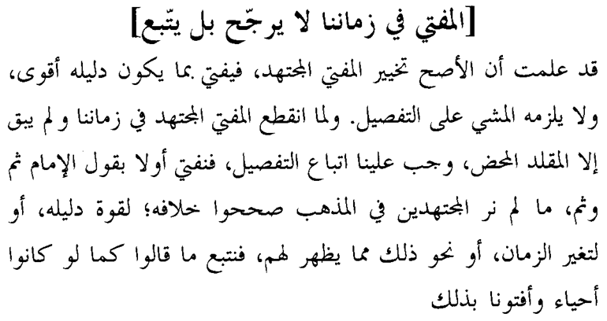
Objectives of Fatwa
Change over the time would be considered by Mufti to secure benefits or repelling evils.

Slide 12
Objectives of Fatwa
The preference of Istehsan ((Juristic Discretio) to Qiyas (Analogy) provides basis to consider the objectives of Shari’ah in drafting fatwa. 45
There are different types of Istehsan which are integrated to the objectives of Shari’ah. Like in 64 and 65.

Slide 13
Divine Sources and Rationality
Rational approach is also considered with divine sources to achieve the higher intents of Shari’ah:

Slide 14
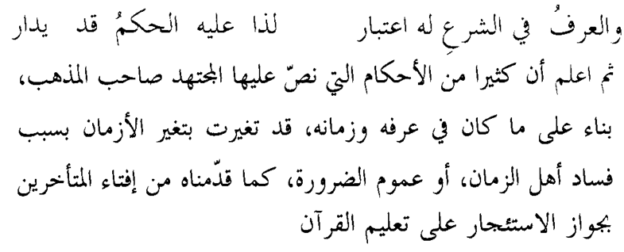
The Custom and Shari’ah Ruling
General custom would be considered in Shari’ah ruling with objective to repel difficulties from masses.

Slide 15
Law of Necessity and Facilitation
الضرورات تبيح المحظورات
شرح مجلة الأحكام: م: 21 ص: 33، الأشباه للسيوطي: 83، ابن النجيم: 85، الوجيز: 175، القواعد الندوي: 308 Ibn e Abidin documented in Rasm ul Mufti:

Slide 16
The Objectives of Shai’ah and their Importance in Classical and Modern Literature

Slide 17
نماذج من محاولات الأقدمين Intents of Shai’ah in Classical Literature
قال الشاطبي: «إن الشارع قصد بالتشريع إقامة المصالح الأخروية والدينية». الموافقات: 2/37.
Shatibi: Intents of law giver is to provide success in this life and hereafter as well.
Further, he said:
إنما تحصل درجة الاجتهاد لمن اتصف بوصفين،
أحدهما: فهم مقاصد الشريعة على كمالها،
والثاني: التمكُّن من الاستنباط بناءً على فهمه فيها.

Slide 18
نماذج من محاولات الأقدمين Intents of Shai’ah in Classical Literature
قال الإمام الآمدي: «إن المقصود من الشرع إما جلب المصلحة أو دفع المضرة أو مجموع الأمرين». الإحكام: 3/271.
Aamdi: Intents of law giver is to secure benefits or repelling evils or both of them.

Slide 19
Maqasid Theory by Imam Ghazali
وقال الإمام الغزالي: «ومقصود الشرع من الخلق خمسة، وهو: أن يحفظ عليهم دينهم ونفسهم وعقلهم ونسلهم ومالهم؛ فكل ما يتضمن حفظ هذه الأصول الخمسة فهو مصلحة، وكل ما يفوت هذه الأصول فهو مفسدة ودفعها مصلحة» المستصفى: 1/287.
Imam Ghazali:
There are five basic objectives of Shari’ah.
These can be said fundamental right of an individual.
All of them are explained in next three slides in context of a Shari’ah maxim
جلب المصلحة أو دفع المضرة

Slide 20
Maqasid Theory by Imam Ghazali
Items | Affirmative | Legislation (Hudud) | Verses
Protection of Faith | Security to Sacred Places | Punishment of Conversion | لَاۤ اِكۡرَاهَ فِى الدِّيۡنِ‌ۙ قَد تَّبَيَّنَ الرُّشۡدُ مِنَ الۡغَىِّ‌ۚ Al Baqrah 256
Protection of Life | Healthcare Shelter Food Clothing Security | Qasaas o Diyyat | وَ لَـكُمۡ فِى الۡقِصَاصِ حَيٰوةٌ يّٰٓـاُولِىۡ الۡاَلۡبَابِ لَعَلَّکُمۡ تَتَّقُوۡنَ‏ Al Baqrah 179 مَنۡ قَتَلَ نَفۡسًۢا بِغَيۡرِ نَفۡسٍ اَوۡ فَسَادٍ فِى الۡاَرۡضِ فَكَاَنَّمَا قَتَلَ النَّاسَ جَمِيۡعًا ؕ وَمَنۡ اَحۡيَاهَا فَكَاَنَّمَاۤ اَحۡيَا النَّاسَ جَمِيۡعًا ‌ؕ Al Maaeda 32

Slide 21
Items | Affirmative | Legislation (Hudud) | Verses
Protection of Intellect | Education | Punishment of Intoxication: 80 Lashes | يٰۤاَيُّهَا الَّذِيۡنَ اٰمَنُوۡۤا اِنَّمَا الۡخَمۡرُ وَالۡمَيۡسِرُ وَالۡاَنۡصَابُ وَالۡاَزۡلَامُ رِجۡسٌ مِّنۡ عَمَلِ الشَّيۡطٰنِ فَاجۡتَنِبُوۡهُ لَعَلَّكُمۡ تُفۡلِحُوۡن Al Maaeda 90
Protection of Assets and Property | Lockers Inflation Control Riba- Free Investment | Punishment of Hand cutting | وَالسَّارِقُ وَالسَّارِقَةُ فَاقۡطَعُوۡۤا اَيۡدِيَهُمَا جَزَآءًۢ بِمَا كَسَبَا نَـكَالًا مِّنَ اللّٰهِ ؕ وَاللّٰهُ عَزِيۡزٌ حَكِيۡمٌ‏ Al Maaeda 38
Protection of Progeny/ Bloodline | Hayya Based Society | Married: Rajam Unmarried: 100 Lashes | Hadith E Maaez اَلزَّانِيَةُ وَالزَّانِىۡ فَاجۡلِدُوۡا كُلَّ وَاحِدٍمِّنۡهُمَا مِائَةَ جَلۡدَةٍ‌ Al Noor 2

Slide 22
(1973.D) تعريف الشيخ الطاهر بن عاشور
عرف العلامة ابن عاشورالمقاصد بقوله
«مقاصد التشريع العامة: هي المعاني والحكم الملحوظة للشارع في جميع أحوال التشريع أو معظمها، بحيث لا تختص ملاحظتها بالكون في نوع خاص من أحكام الشريعة، فيدخل في هذا أوصاف الشريعة وغايتها العامة والمعاني التي لا يخلو التشريع عن ملاحظتها، ويدخل في هذا أيضا معان من الحكم ليست ملحوظة في سائر أنواع الأحكام، ولكنها ملحوظة في أنواع كثيرة منها»
مقاصد الشريعة الإسلامية: 183.
Maqasid are overall intents considered by lawgiver in all commandments.

Slide 23
(1974. D) تعريف الشيخ علال الفاسي
العلامة علال الفاسي يعرف المقاصد بقوله:
« المراد بمقاصد الشريعة: الغاية منها والأسرار التي وضعها الشارع عند كل حكم من أحكامها». مقاصد الشريعة و مكارمها:3.
“Ultimate goals and wisdom of Shari’ah commands” is Maqasid
الغاية منها: يقصد بها المقاصد والكليات العامة؛ لأنه د ثبت أن الشارع قاصدٌ جلبَ المصالح وتكثيرها، ودرء المفاسد وتقليلها.
الأسرار التي وضعها الشارع عند كل حكم من أحكامها: يقصد بها المقاصد الخاصة والجزئية.

Slide 24
التعريف المختار Comprehensive Definition
مقاصد الشريعة هي:
” المعاني و الحكم الملحوظة للشارع في جميع أحوال التشريع أو معظمها أو عند كل حكم من أحكامها؛ لمصلحة العباد في الدارين“.
Hashim Kamali (2008)
The word “Maqsid” (plural: Maqasid) reflects a meaning of purpose, objective, principle, intent, goal. It comprise the wisdom and knowledge behind rulings, the objectives of particular actions. (Continue)

Slide 25
التعريف المختار Comprehensive Definition
Hashim Kamali (2008)
The Shari’ah is predicated on the benefits of the individual and that of the community, and its laws are designed so as to protect these benefits and facilitate improvement and perfection of the conditions of human life on earth.

Slide 26
Subject Matter of the Objectives of Sharia’ah موضوع علم المقاصد
هو المصالح والمفاسد والأحكام الشرعية،
Subject Matter of “Maqasid” is to secure benefits or repelling evils and to ensure Shari’ah rulings.
فالمصالح من حيث جلبها والمحافظة عليها وبيان مراتبها،ومراتب ما تجلب به ويحافظ به عليها،
والمفاسد من حيث دفعها ودفع ما يدعو إليها،
والأحكام من حيث جلبها للمصالح ودفعها للمفاسد.

Slide 27
Significance of Objectives of Shari’ah
قال الشاطبي: ”و المقاصد أرواح الأعمال“ الموافقات:2/344.
The objectives are the essence of Actions
إن الأعمال التي يمارسها المسلم تظل هامدة بلا روح إذا لم يدرك مقاصدها.
وهذا العلامة الطاهر بن عاشور يكشف عن طويته من التصنيف في علم المقاصد، فيقول: «لتكون نبراسا للمتفقهين في الدين ومرجعا بينهم عند اختلاف الأنظار وتبدل الأعصار، وتوسلا إلى إقلال الاختلاف بين فقهاء الأمصار ودربة لأتباعهم على الإنصاف في ترجيح بعض الأقوال على بعض عند تطاير شرر الخلاف». مقاصد الشريعة: 5.

Slide 28
Significance of Objectives of Shari’ah
ويقول ولي الله الدهلوي:
ومنها أن يحصل به الاطمئنان الزائد على الإيمان
The Objectives Theory increases satisfaction on belief.
Example: كما قال إبراهيم الخليل
ذلك أن تظاهر الدلائل وكثرة طرق العلم يثلجان الصدر ويزيلان اضطراب القلب». حجة الله البالغة: 14/278

Slide 29
Classification of “Maqasid”
أنواع المقاصد
المقاصد العامة
المقاصدالخاصة
المقاصد الجزئية

Slide 30
Classification of “Maqasid/Masalih”
Shatibi (d.790 A.H) divided on behalf of Imam ul harmain Jawaini (d.478/1085)general objectives into three categories in a descending order of importance:
Daruriyyat (Essentials),
Faith, Life, Lineage, Intellect and Property

Slide 31
Classification of “Maqasid/Masalih”
ii) Hajiyyat (Complementary)
It consists of what is needed by the community for the achievement of its interest and the proper functioning of its affairs. If it is neglected, the social order will not actually collapse but will not function well. Likewise, it is not on the level of what is indispensable (daruri) (Ibn Ashur, 2006, p. 123).

Slide 32
Classification of “Maqasid/Masalih”
Tahsiniyyat (embellishments)
These are in the nature of desirable parts as they seek to attain refinement and perfection in the customs and conduct of people at all levels of achievement (Kamali, 2008).

Slide 33
Extension of Classical five objectives
Ibn e Taymiyya (D. 728) said to prolong to benefit and to protect from harmful.
Sidiqi (2008) discussed “Environmental Protection”.
Chapra (2008)added “ Good Governess”
The Nexus of development and Maqasid al-Shari’ah (Siddiqi, 2006).
Ibn Ashur (2006) has also added efficiency & economic perspective.

Slide 34
Egyptian Dar ul Ifta and the Objectives of Shari’ah
قالت دار الإفتاء المصرية، إن الفتوى شأنها عظيم، وخطرها كبير، فهي تبليغ عن رب العالمين، ونيابة عن إمام المفتين، وخاتم الأنبياء والمرسلين، وإذا كان المفتي قائمًا مقام الشارع في تبليغ شرعه، تعين عليه التبليغ على وفق مراده ومقصده في تشريع أحكامه، بأن تكون فتواه موافقة لمقاصد الشريعة الإسلامية وملائمة لها، ومحققة للمصالح التي قصدها الشارع من تشريع الأحكام، وألا تفضي إلى مصادمتها.
The objectives of Shari’ah are cornerstone to draft a Fatwa.

